Slide 1
Бібліотека подих
часу береже

Slide 2
Місія нашої бібліотеки дозволити кожному, хто дружить з книгою, пізнати мудрість вікової історії. Наповнити серця і душі світлим і добрим почуттям причетності до істинних цінностей, до світових культурних надбань.

Slide 3
Торкнемось історії
Першу хату читальну створили в 1946 році. Це була невеличка хатинка з невеликою кількістю книг, але люди йшли туди.

Slide 4
1949 був збудований новий клуб, а при ньому бібліотека на дві світлі кімнати.
А вже 25 лютого 1980 року бібліотека святкує новосілля в ще новішому та більшому Будинку культури. На другому поверсі площею 231 м

Slide 5
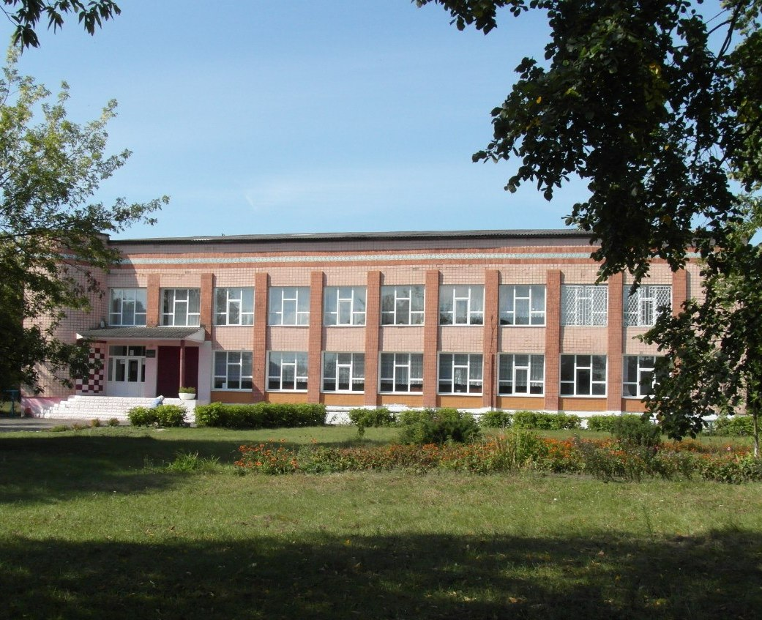
В 2010 році пройшов капітальний ремонт.
Замінили старі вікна на нові пластикові

Slide 6
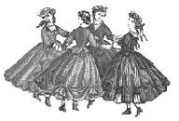
Ось у же більше 30 років Будинок культури та бібліотека є окрасою і гордістю села Зносич.
Користувачами є як діти так і дорослі, молодь та студенти.
«Райським куточком» називає бібліотеку вчителька пенсіонерка Трубілко Ірина Миколаївна

Slide 7
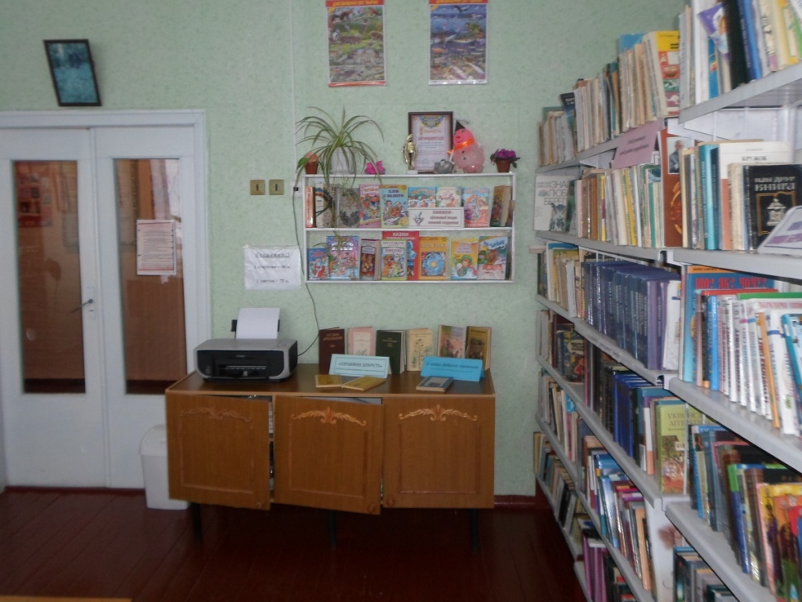
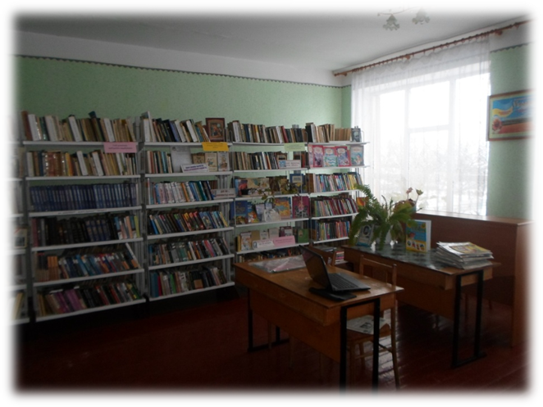
Обновився також дизайн бібліотеки всередині ( Дитяча)

Slide 8
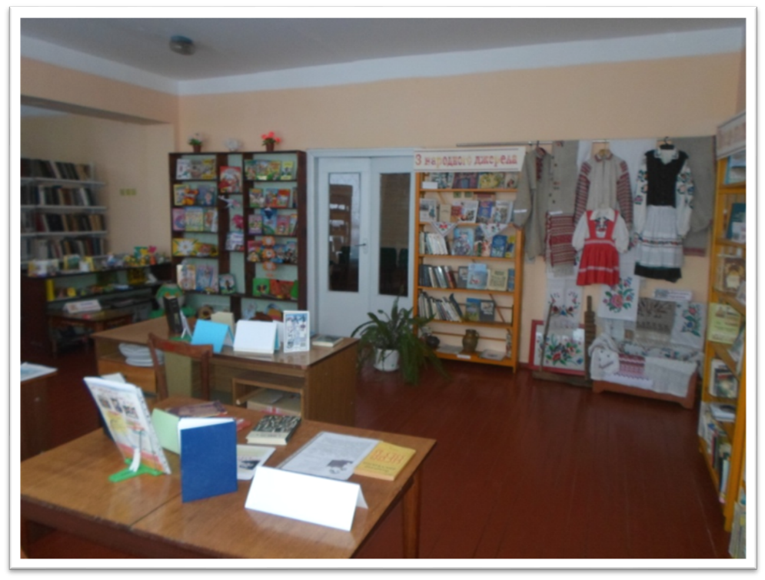
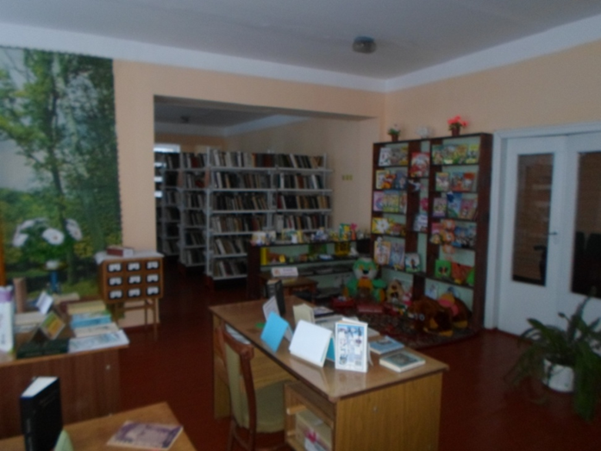
Читальний зал

Slide 9
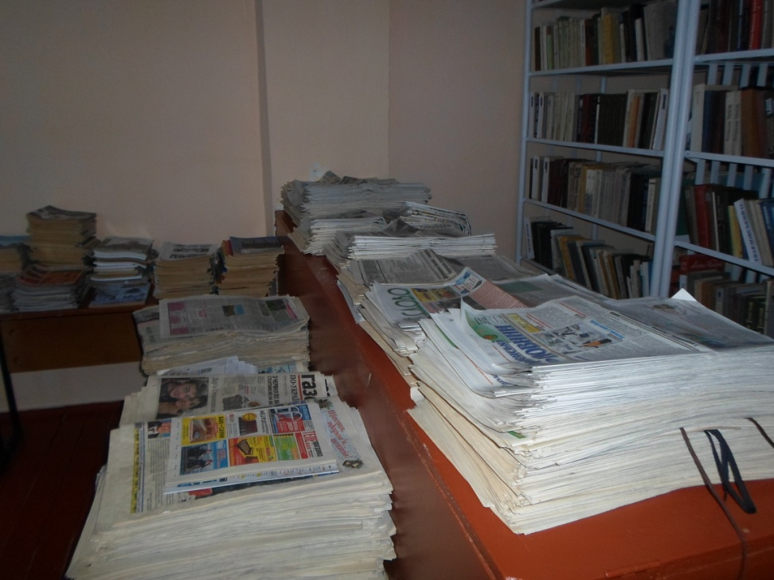
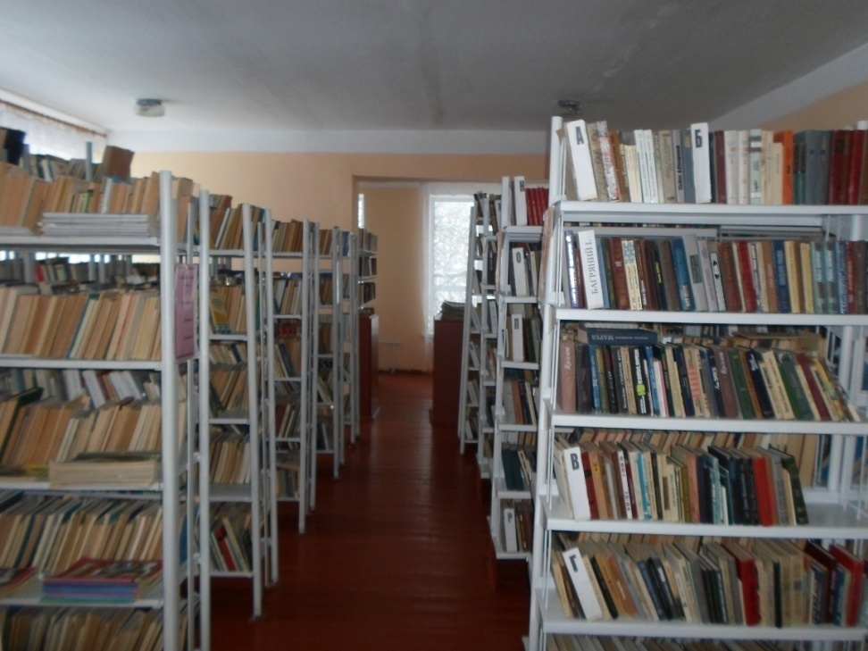
Фонд

Slide 10
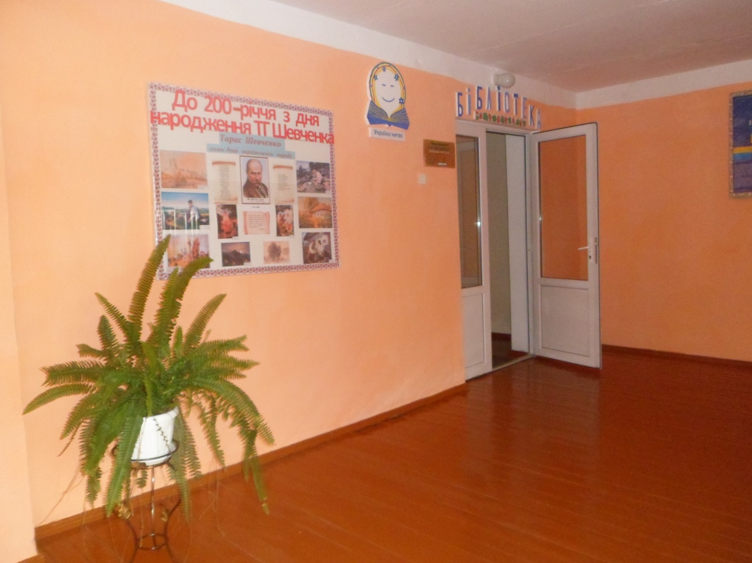
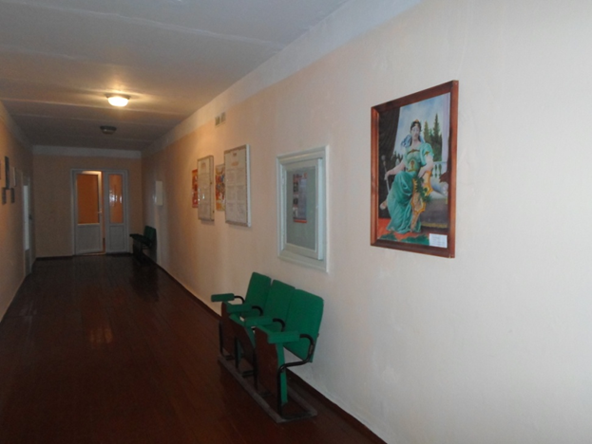
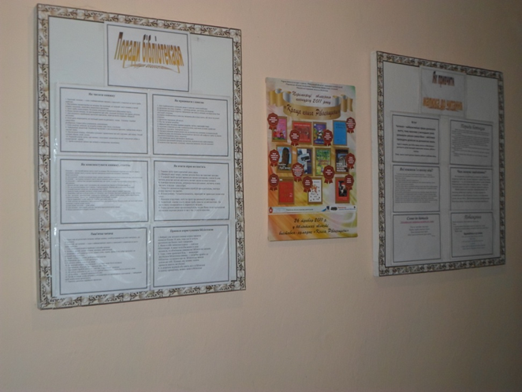
Фойє бібліотеки

Slide 11
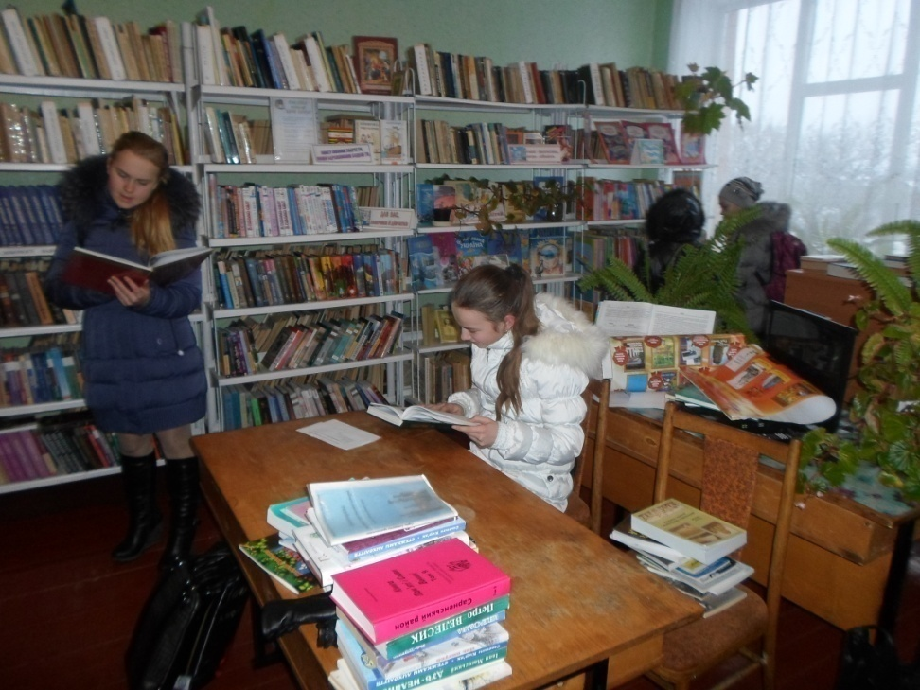
Будні бібліотеки

Slide 12
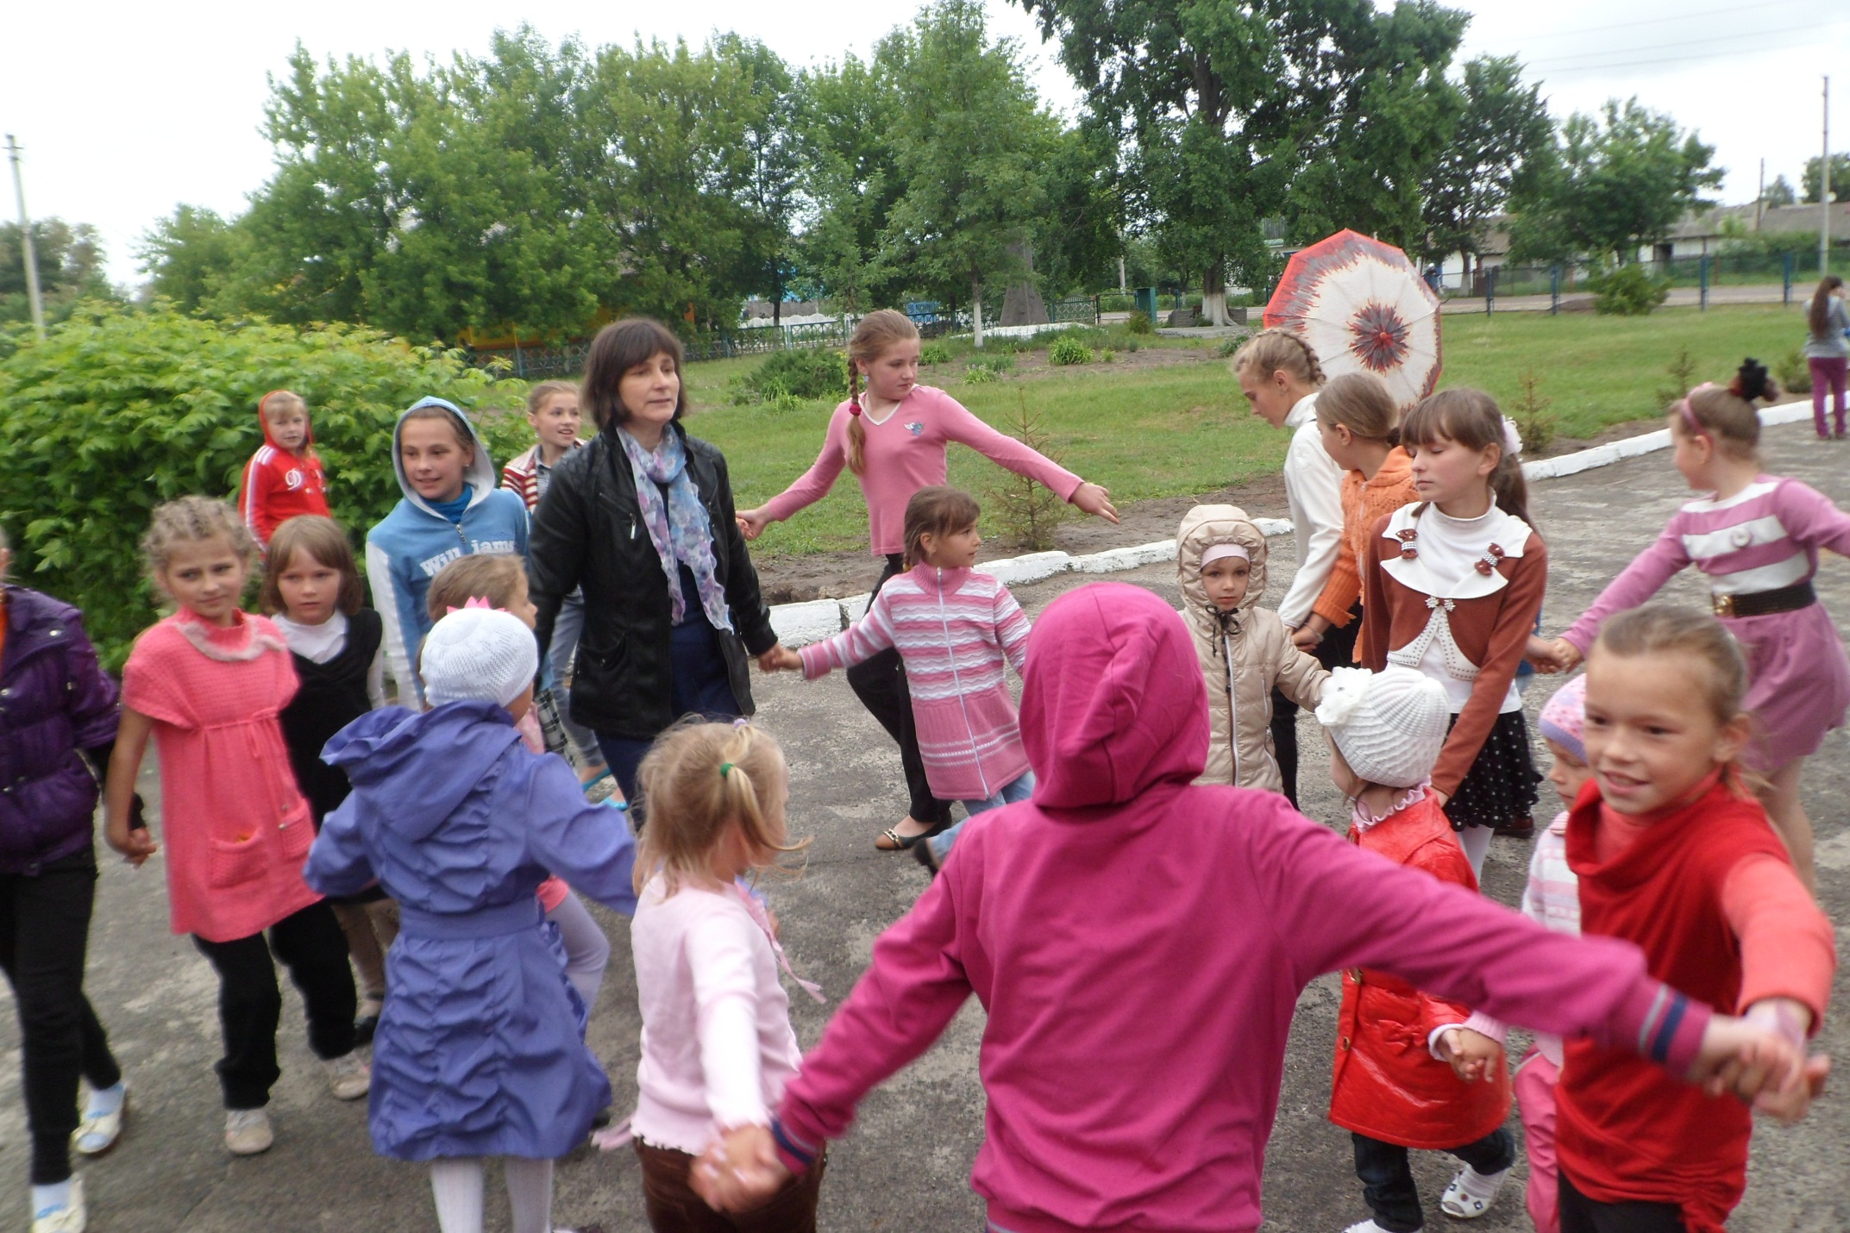
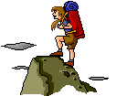
Ми відпочиваємо

Slide 13
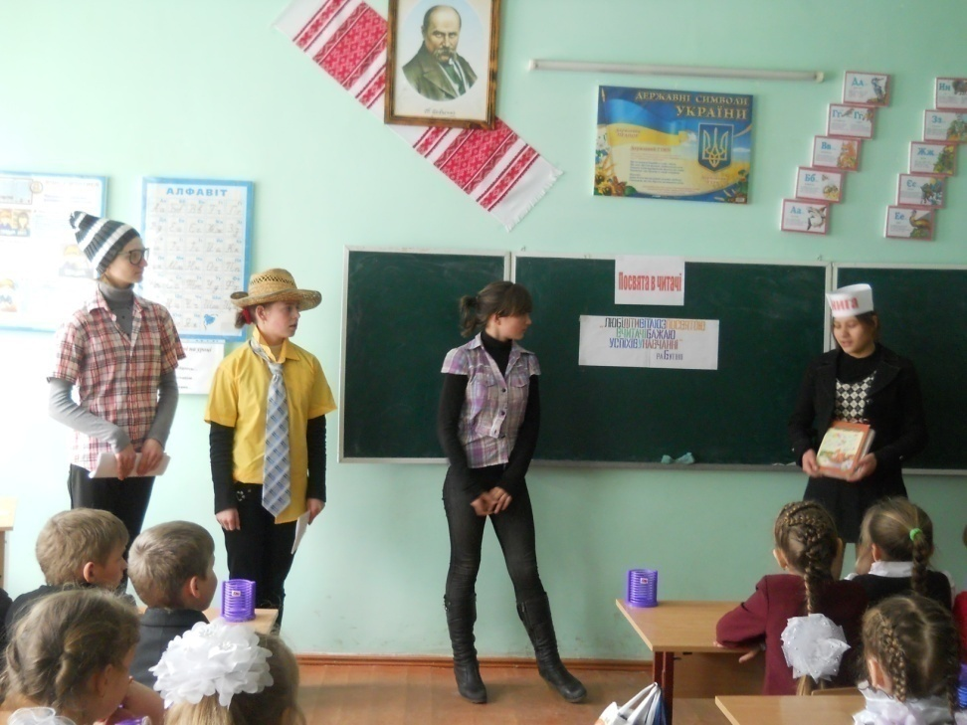
Ми святкуємо
Посвята в читачі

Slide 14
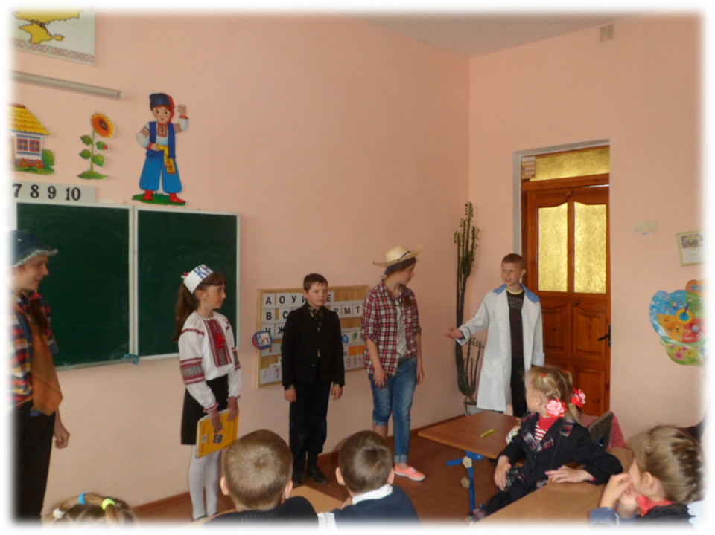
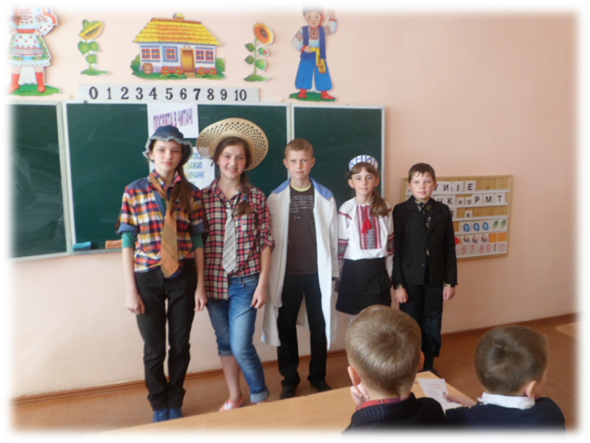
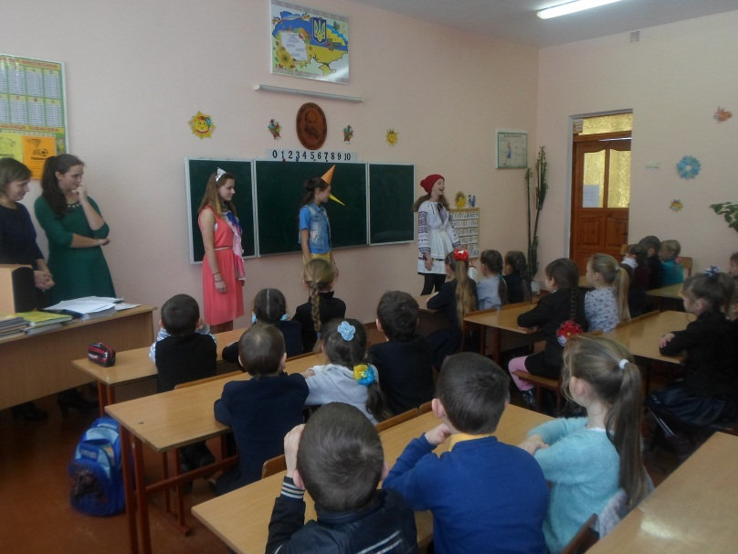
Посвята в читачі

Slide 15
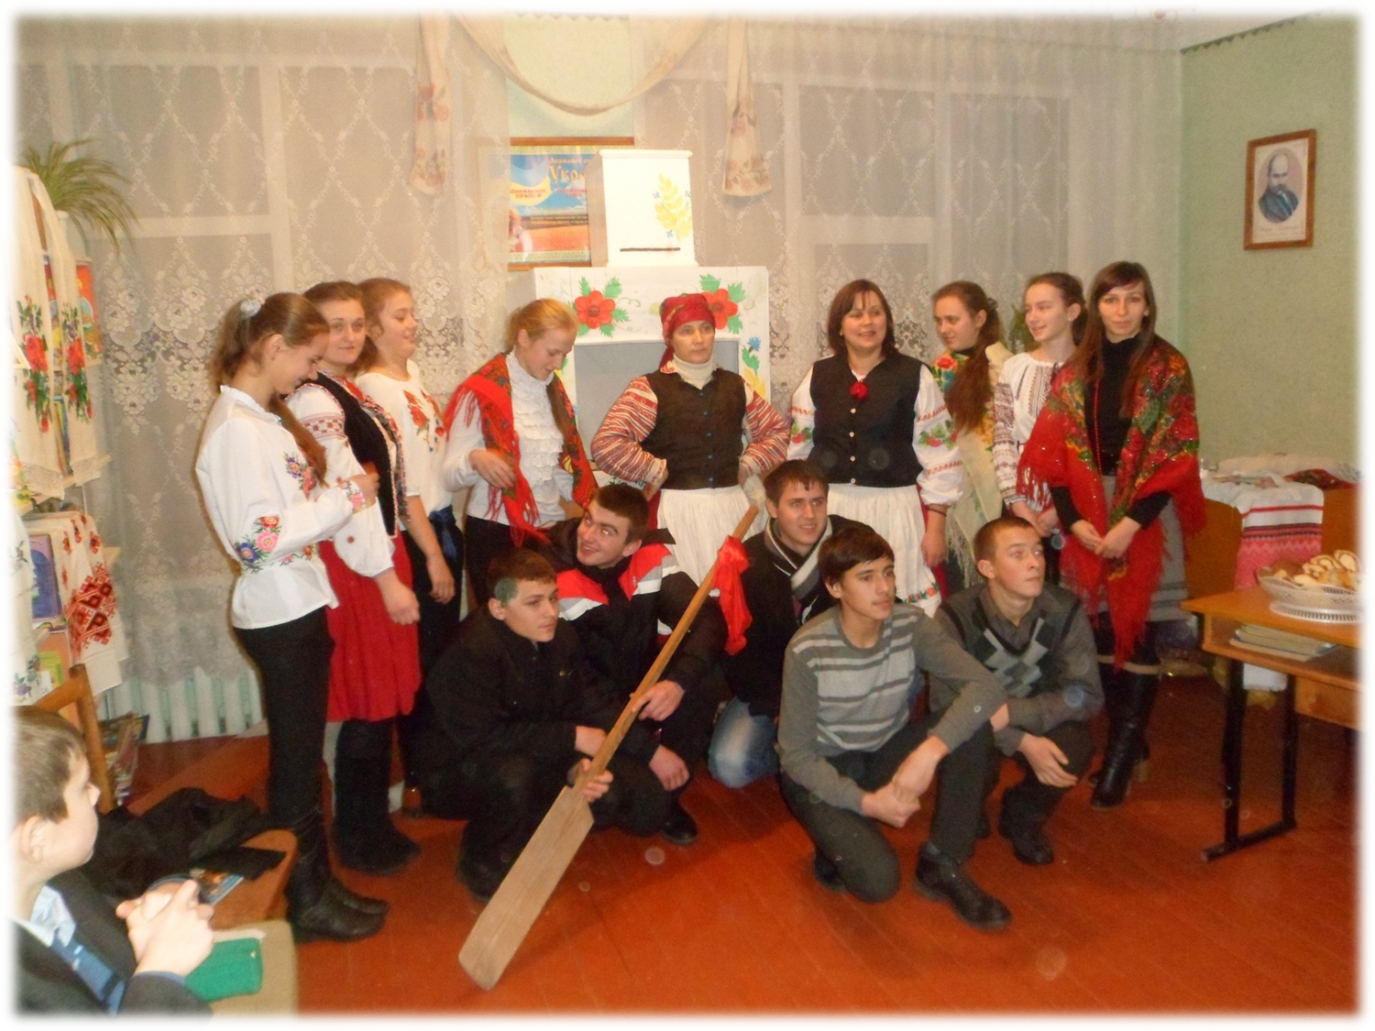
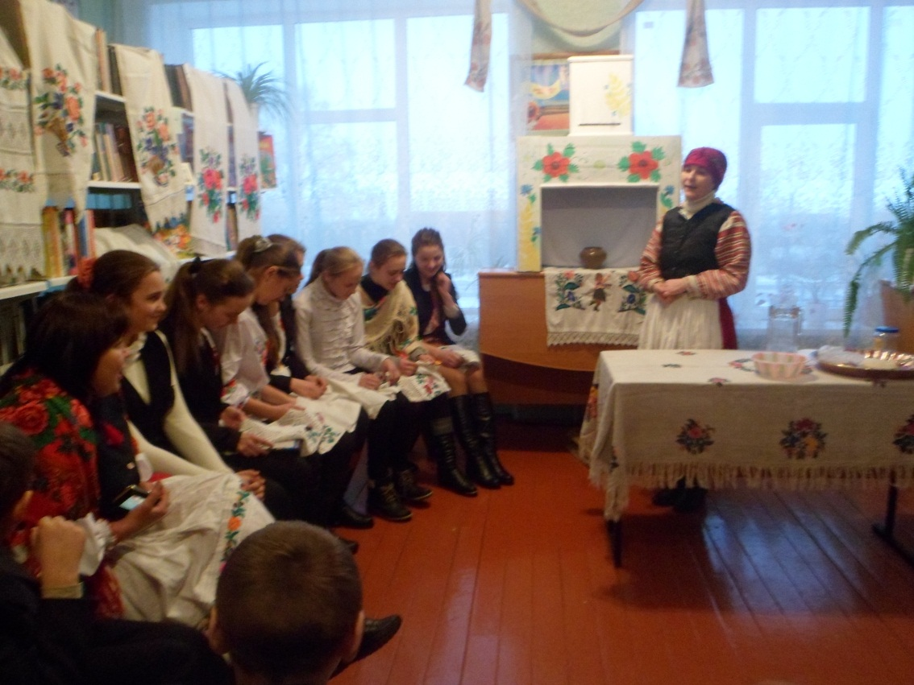
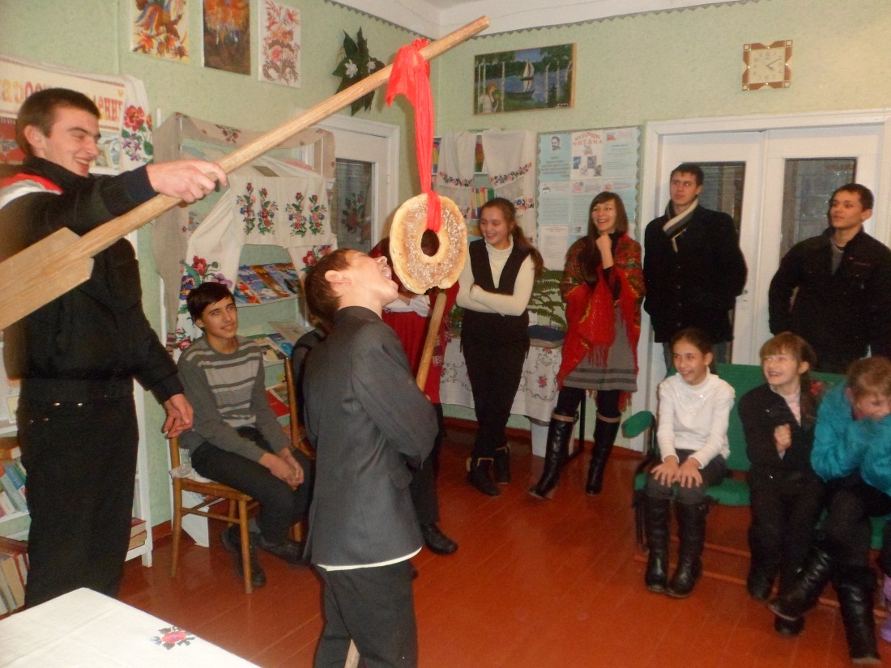
На Андрія, дівчатам надія

Slide 16
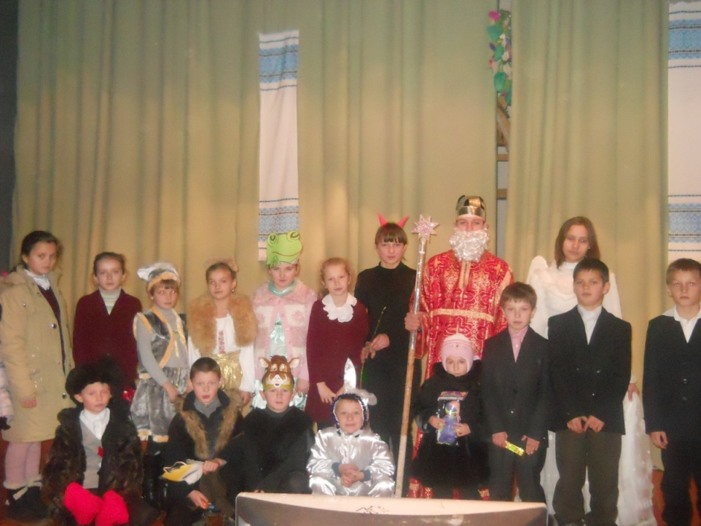
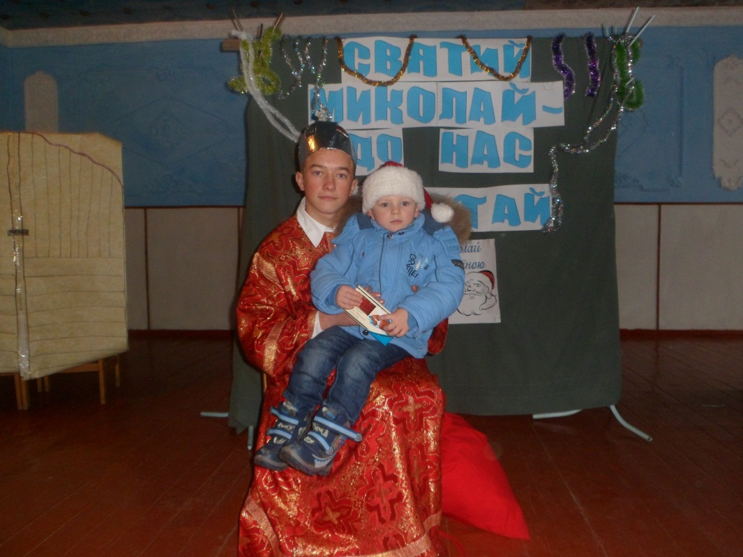
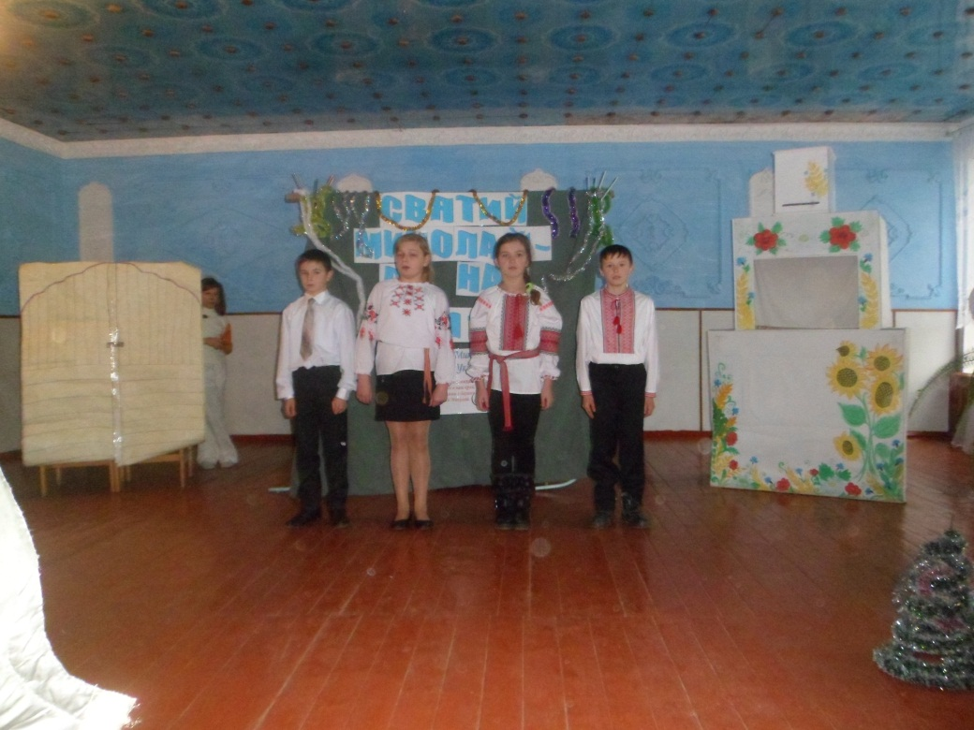
Святий Миколай мандрує Україною

Slide 17
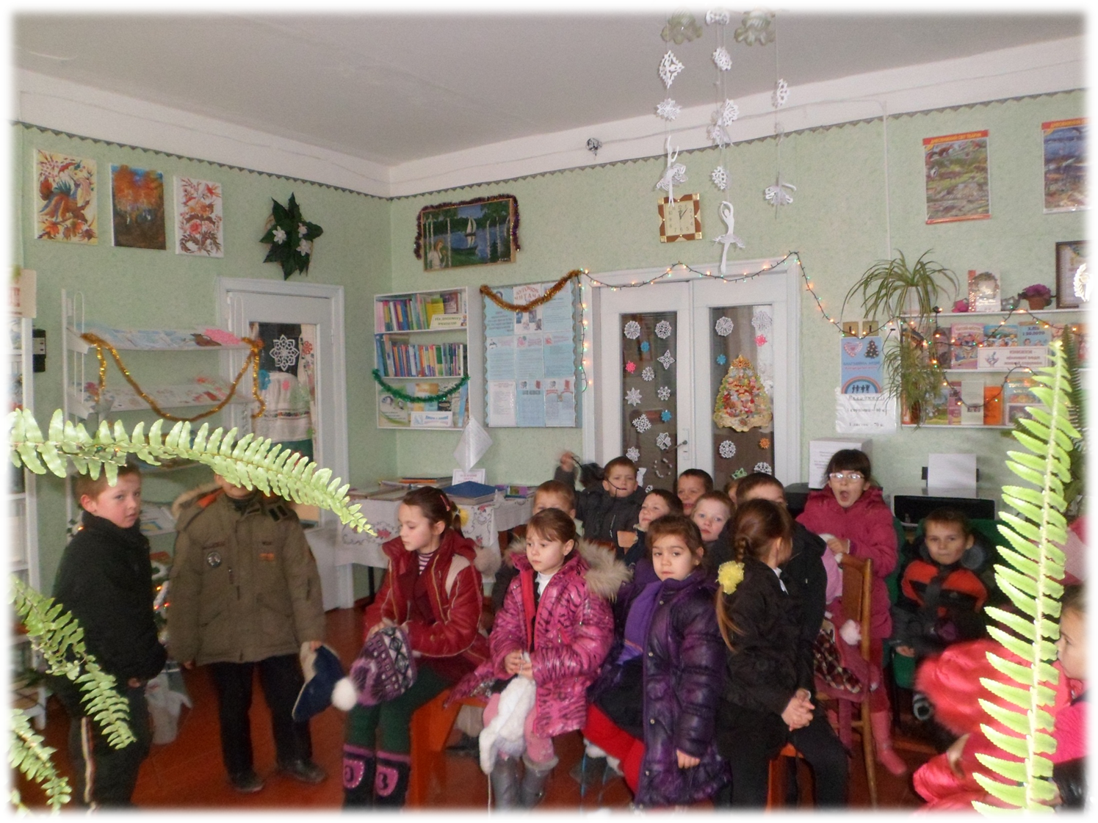
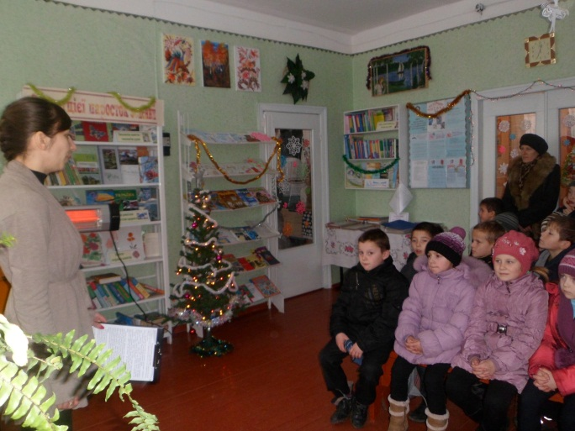
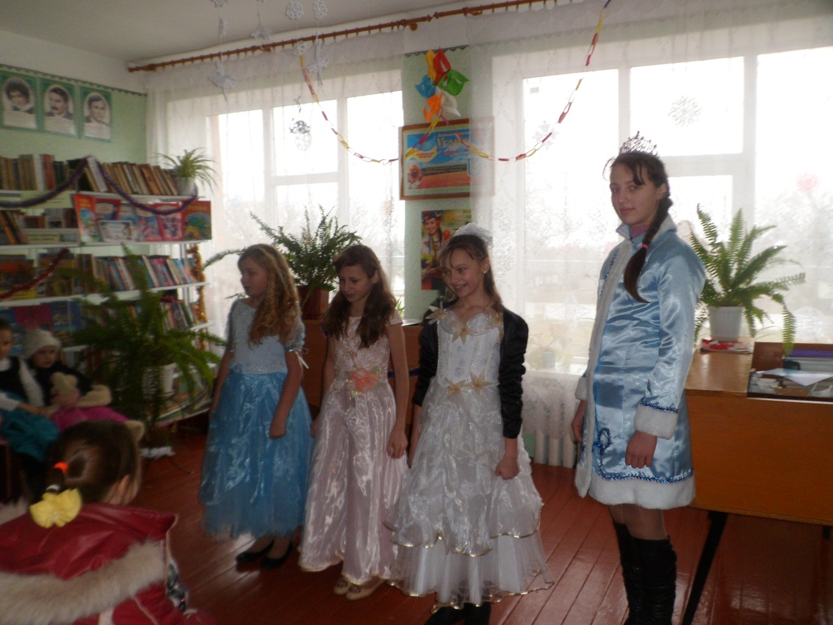
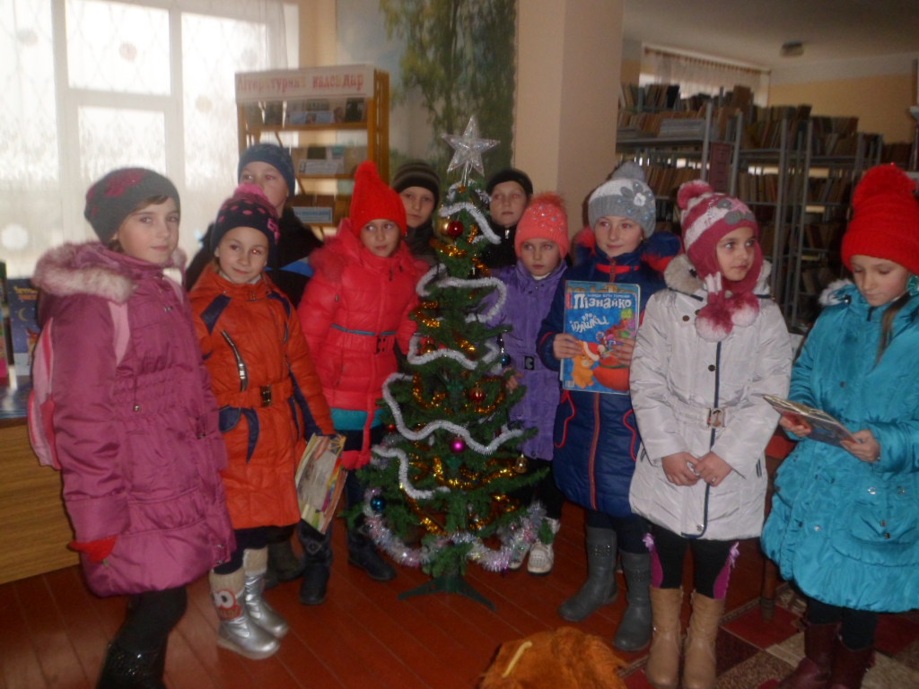
Рік новий зустрінем разом

Slide 18
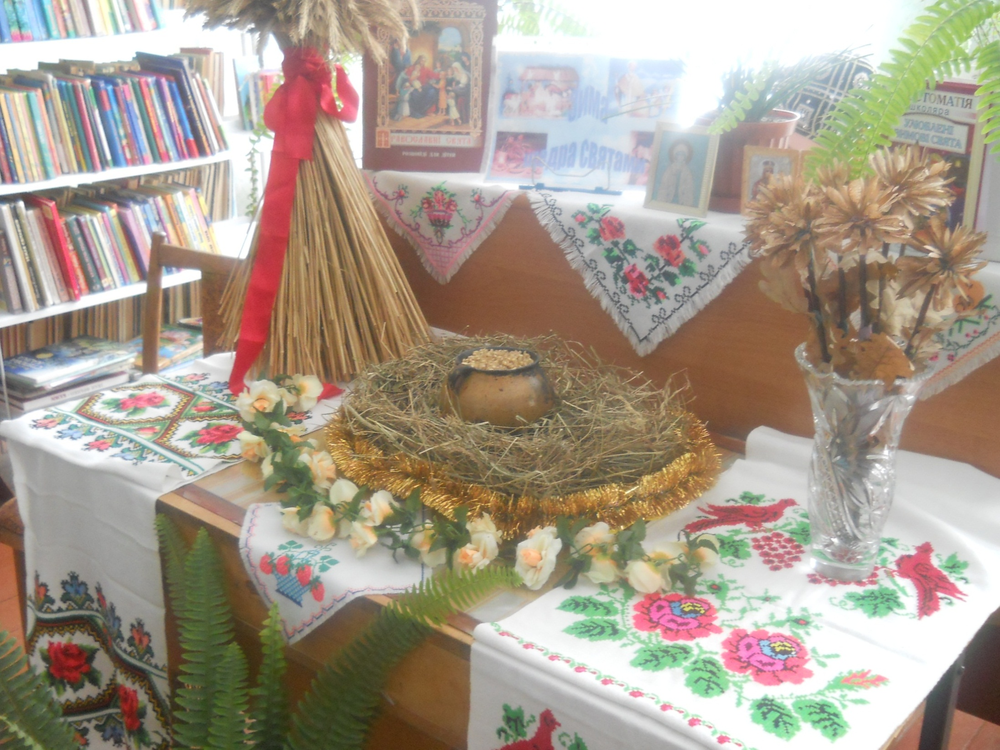
Різдво
Віншуємо радість усім людям на добро.

Slide 19
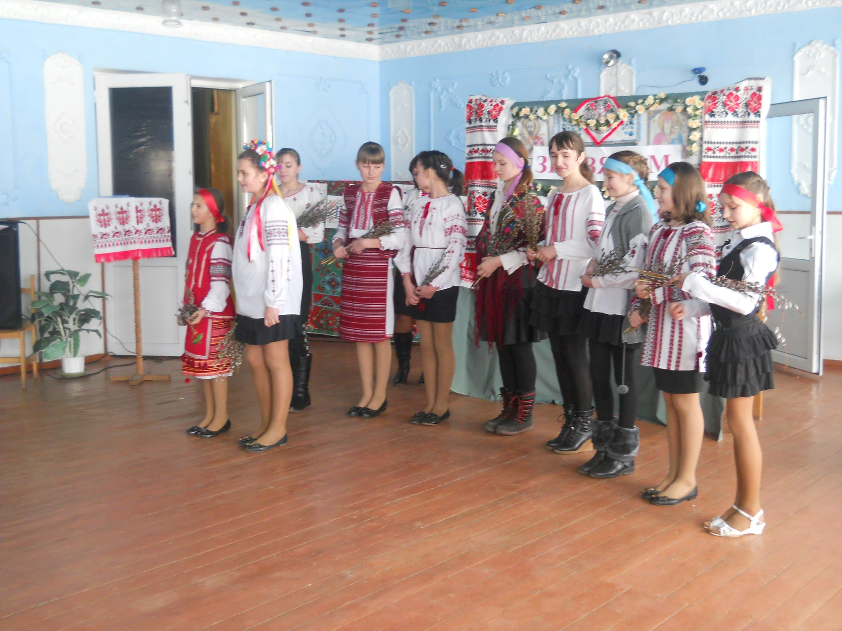
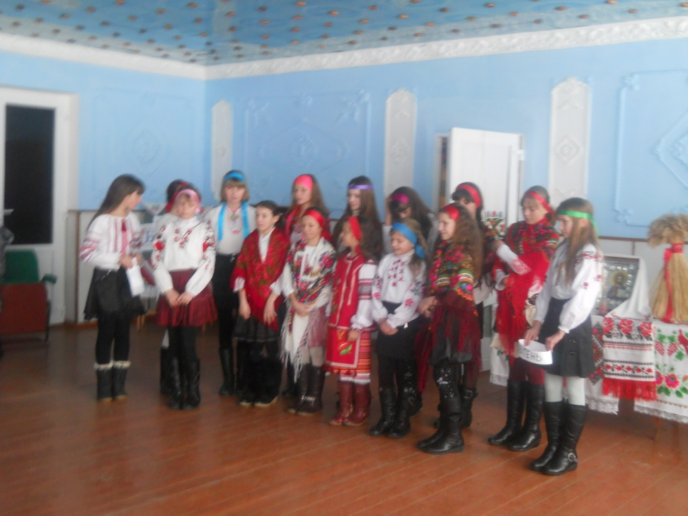
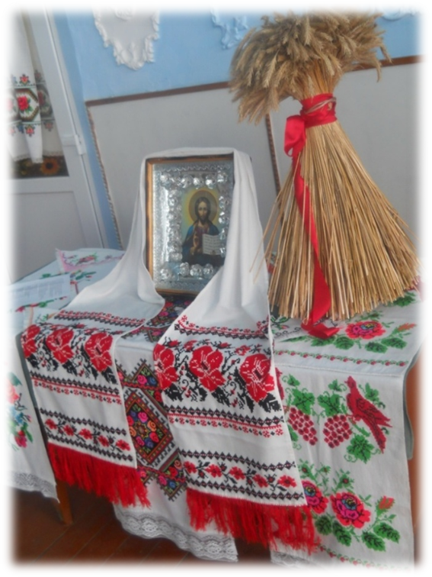
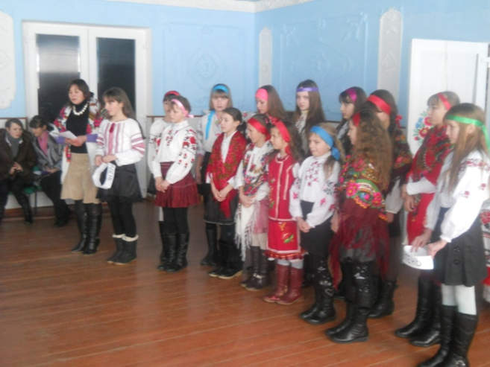
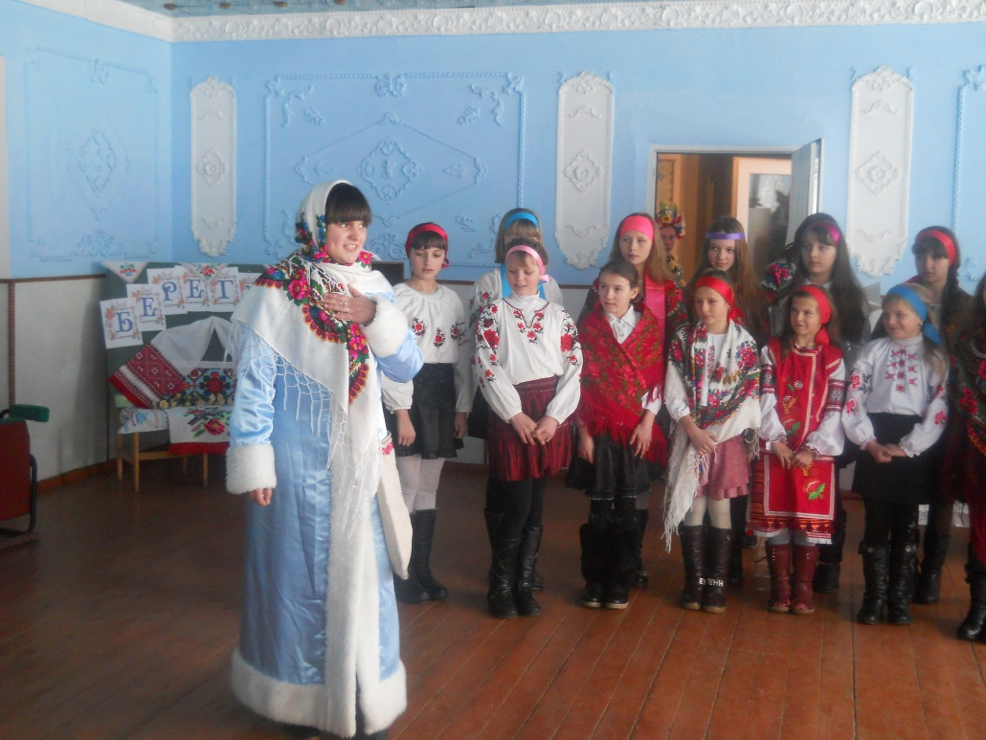
Стрітення
Лютневий сніг
весною пахне

Slide 20
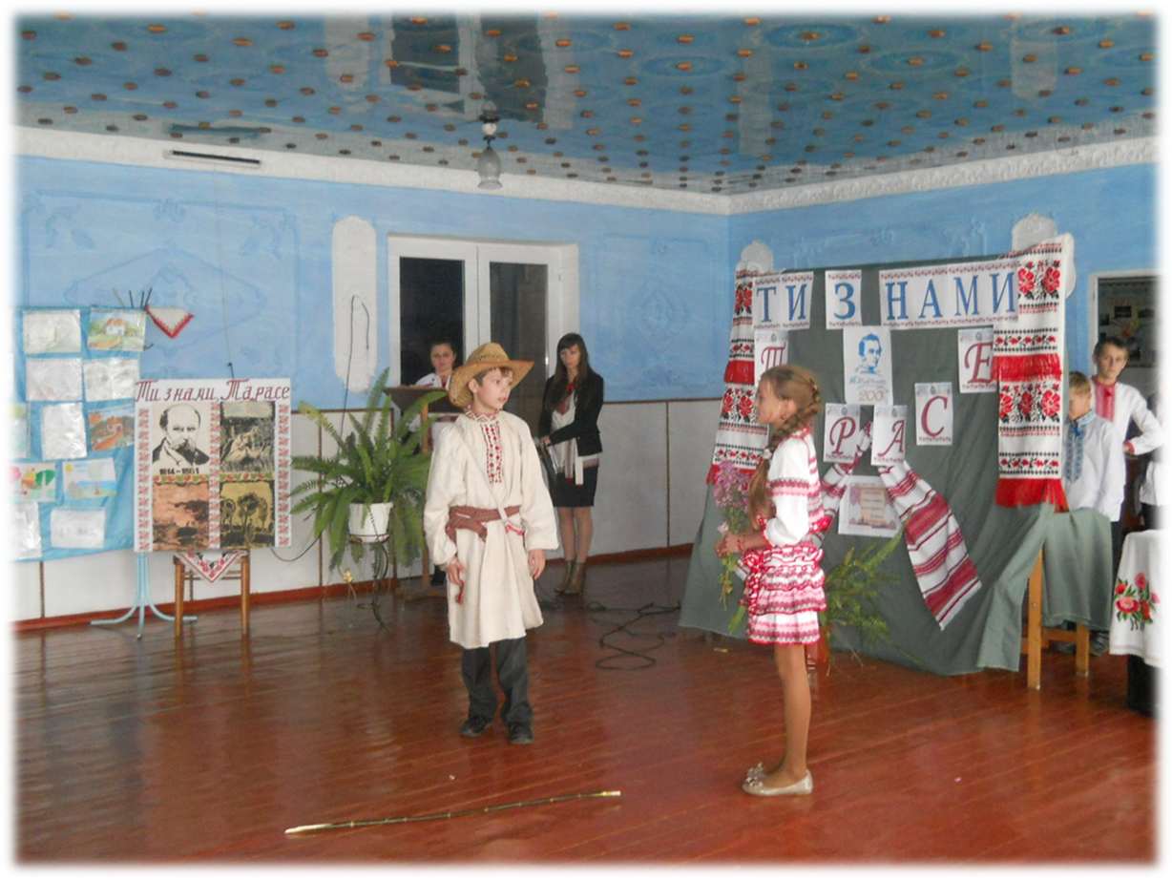
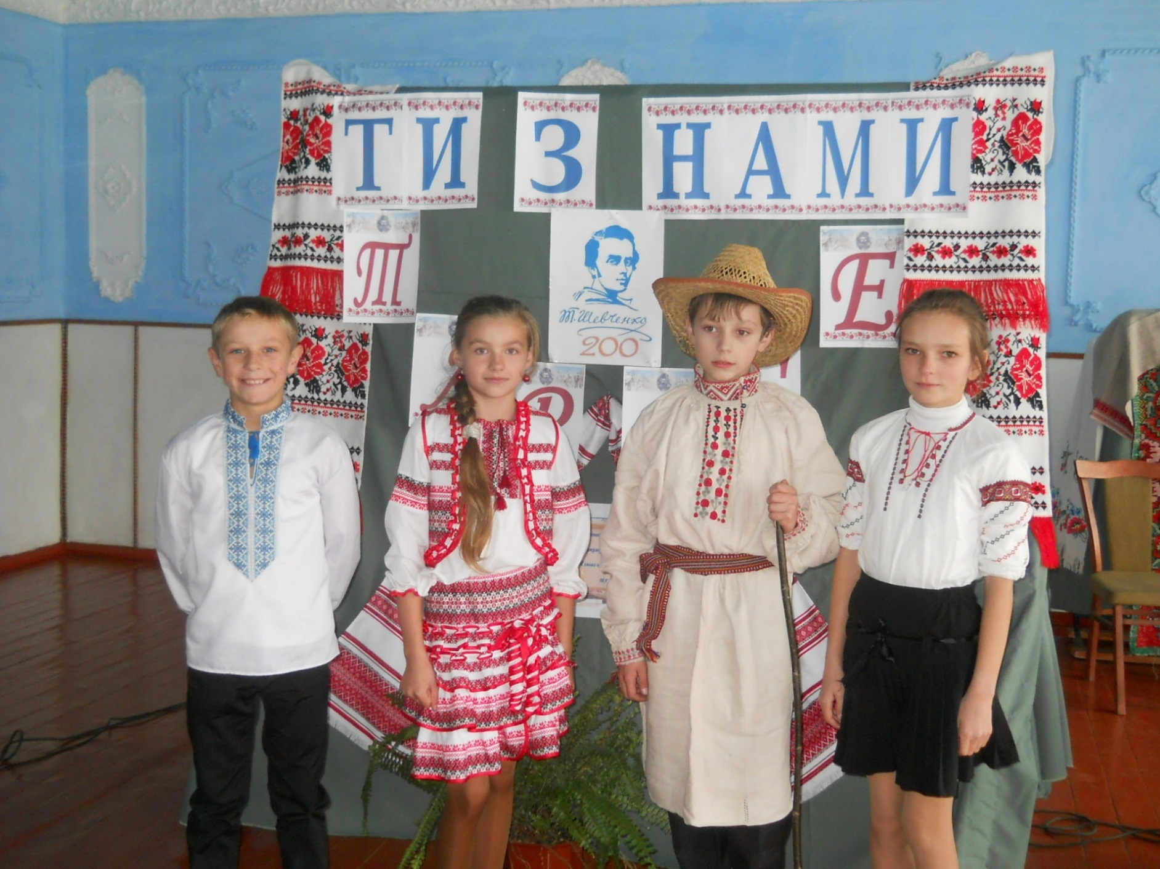
Шевченківські пам’ятні дні

Slide 21
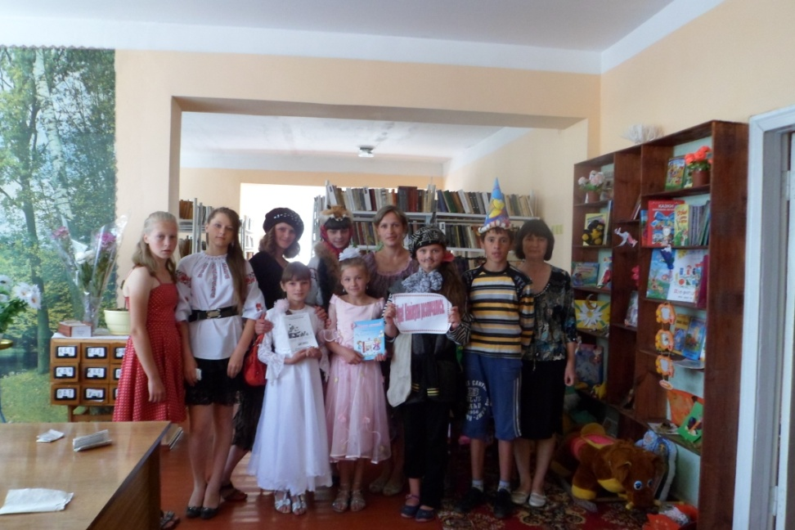
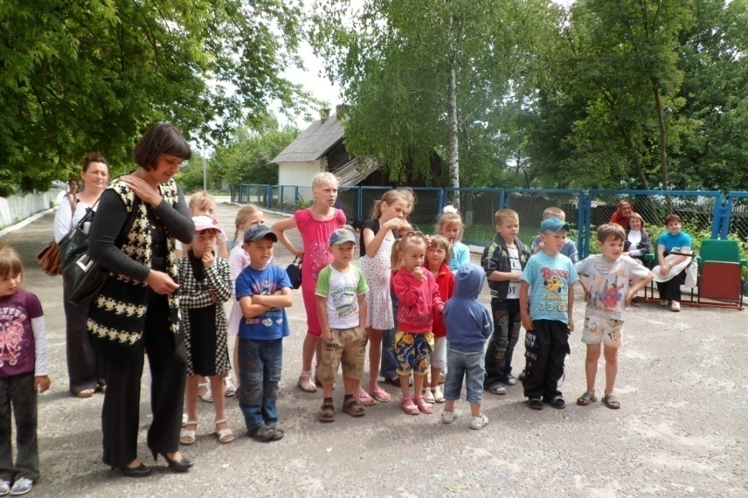
День захисту прав дитини

Slide 22
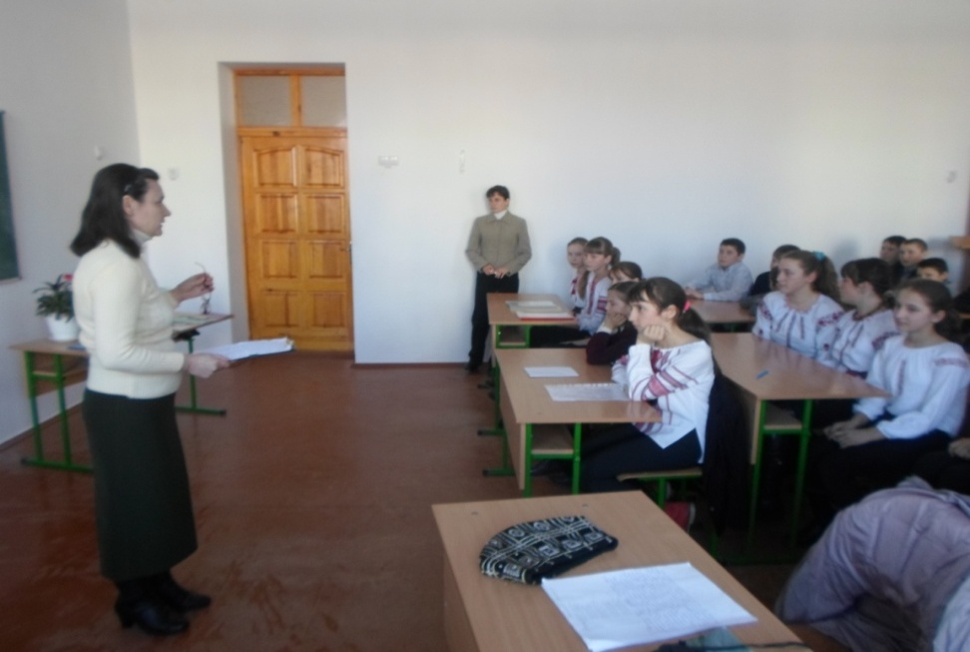
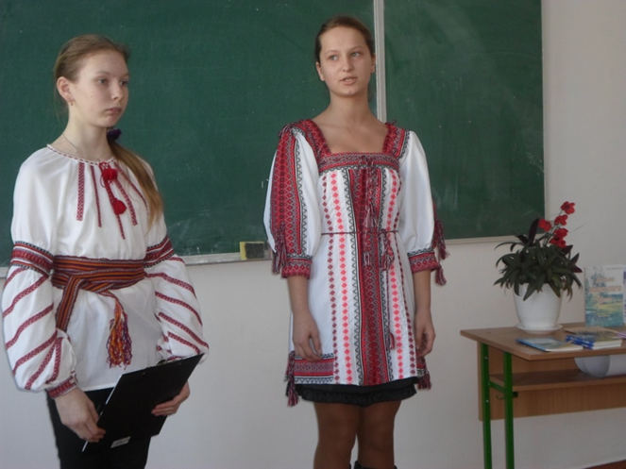
Стежками жіночих письменницьких доль

Slide 23
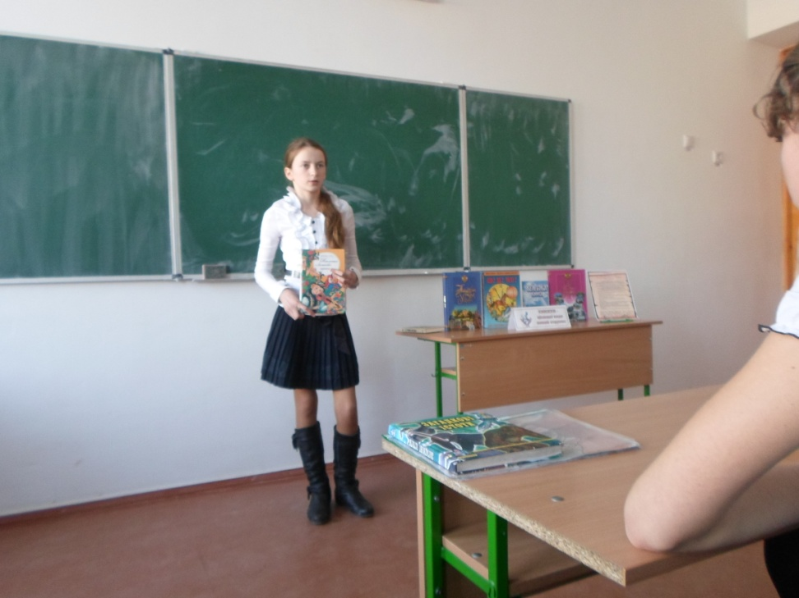
Читач року

Slide 24
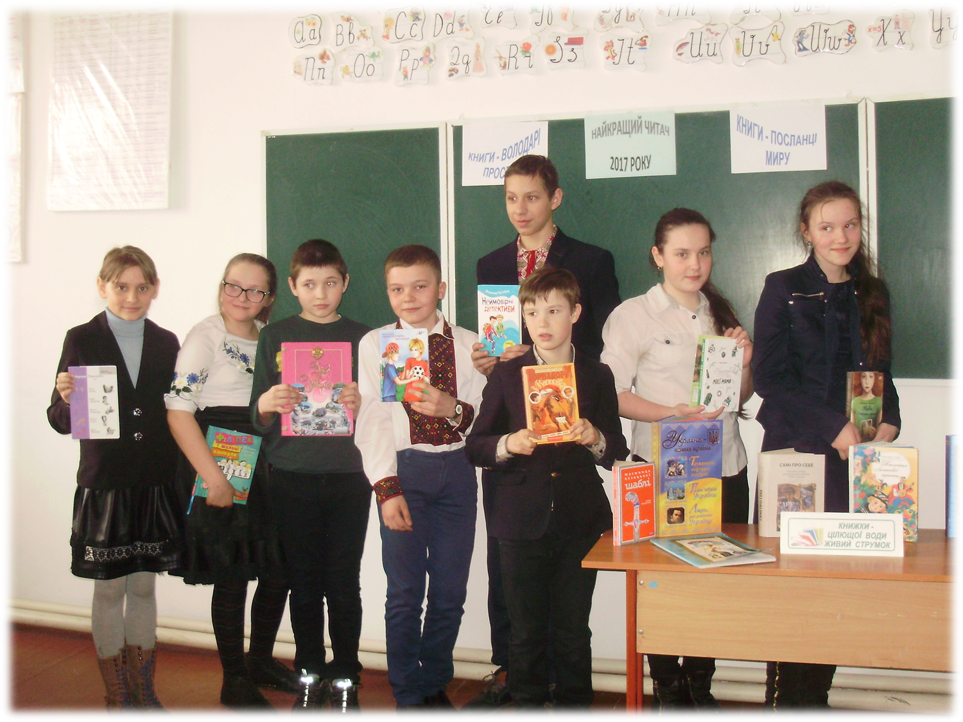
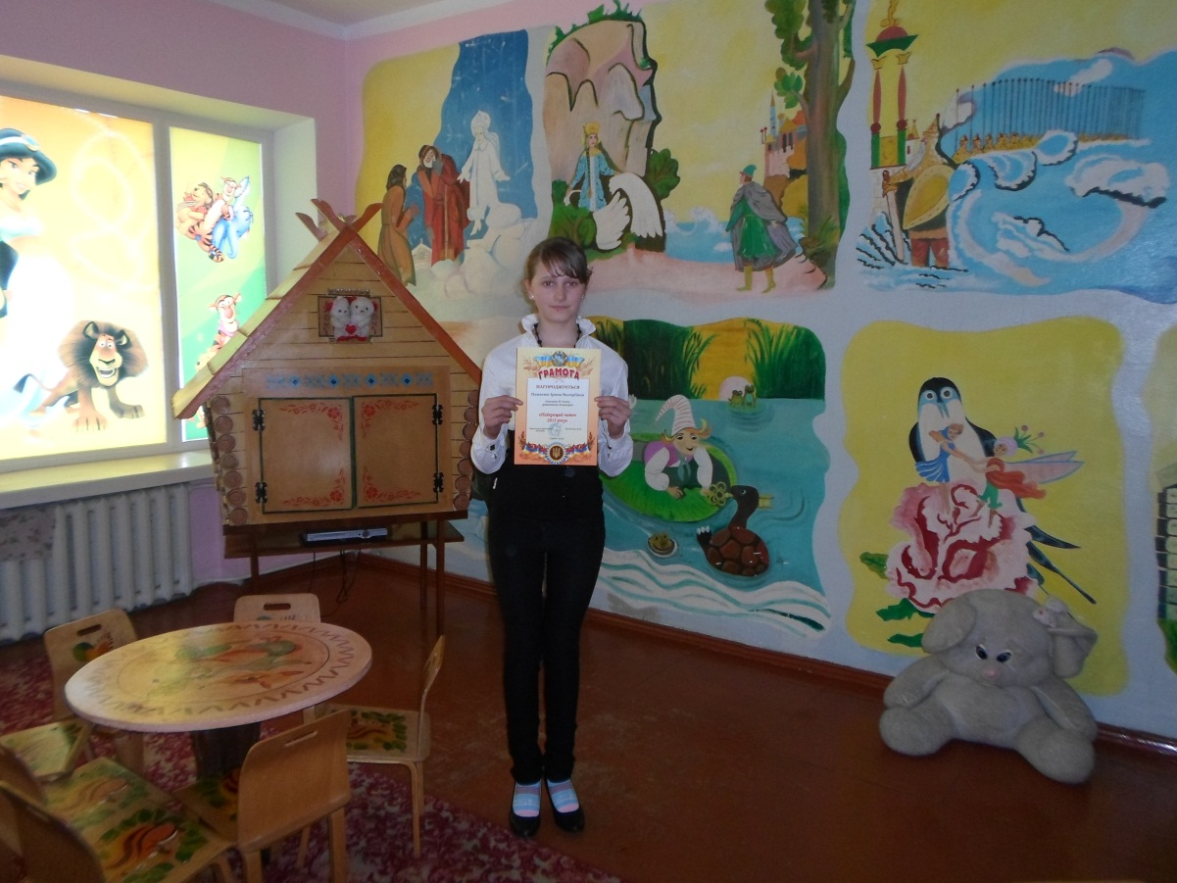
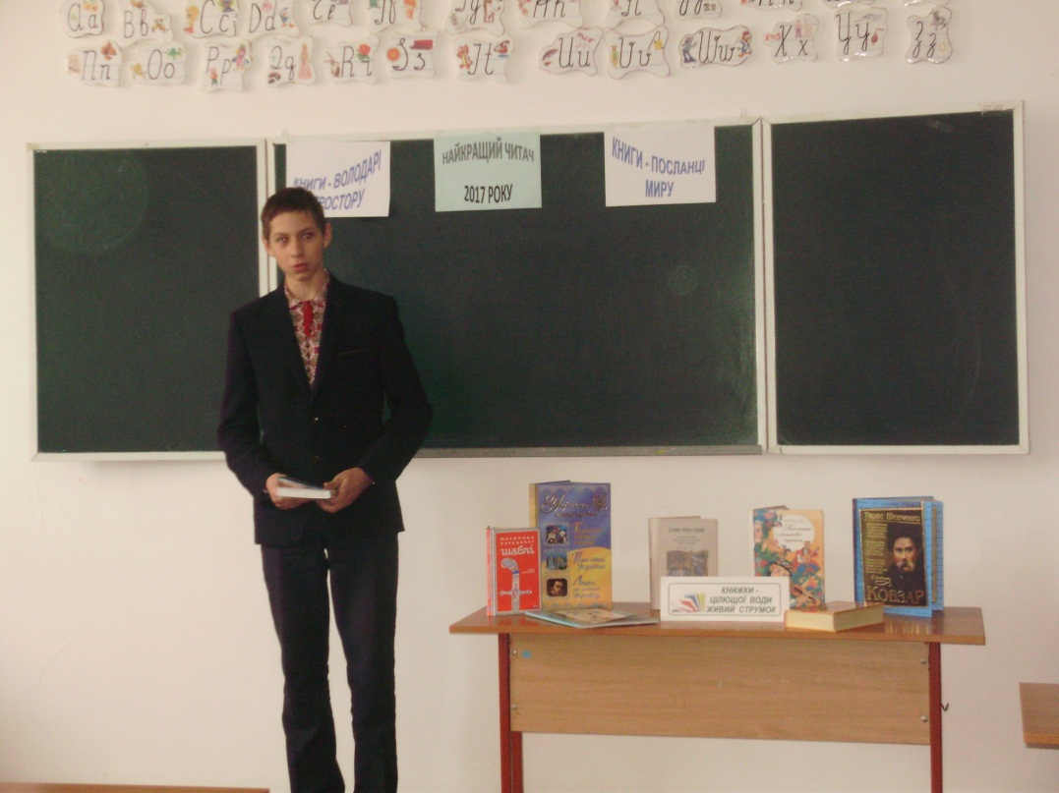
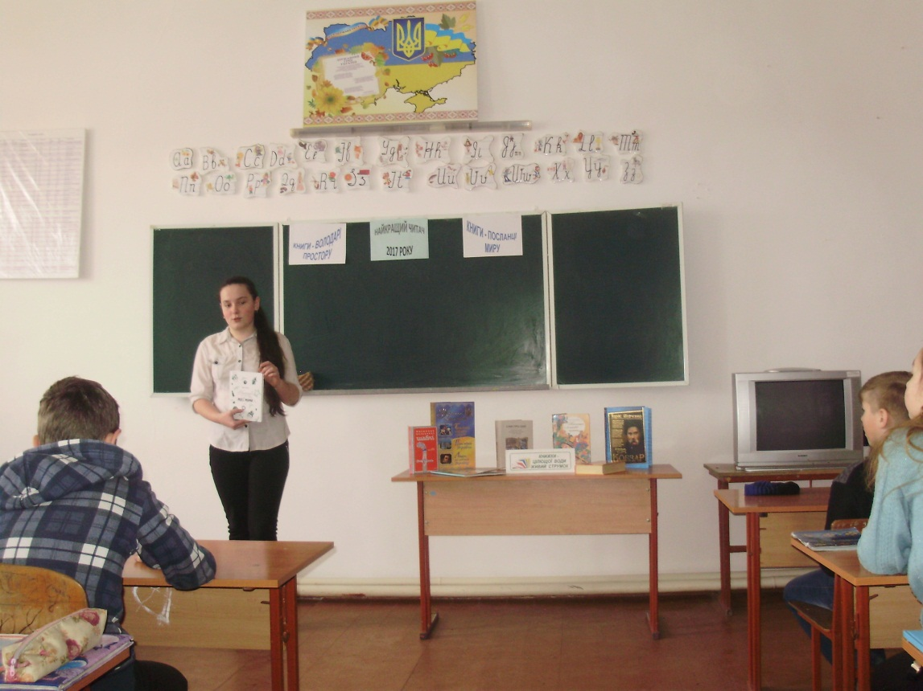
Читач року

Slide 25
Душа на полотні

Slide 26
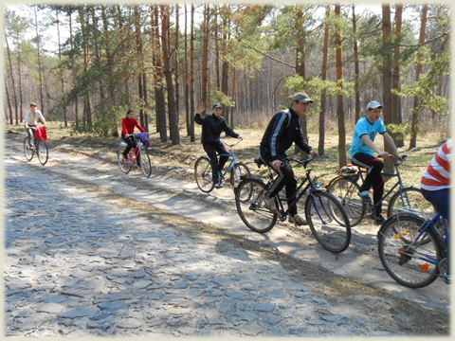
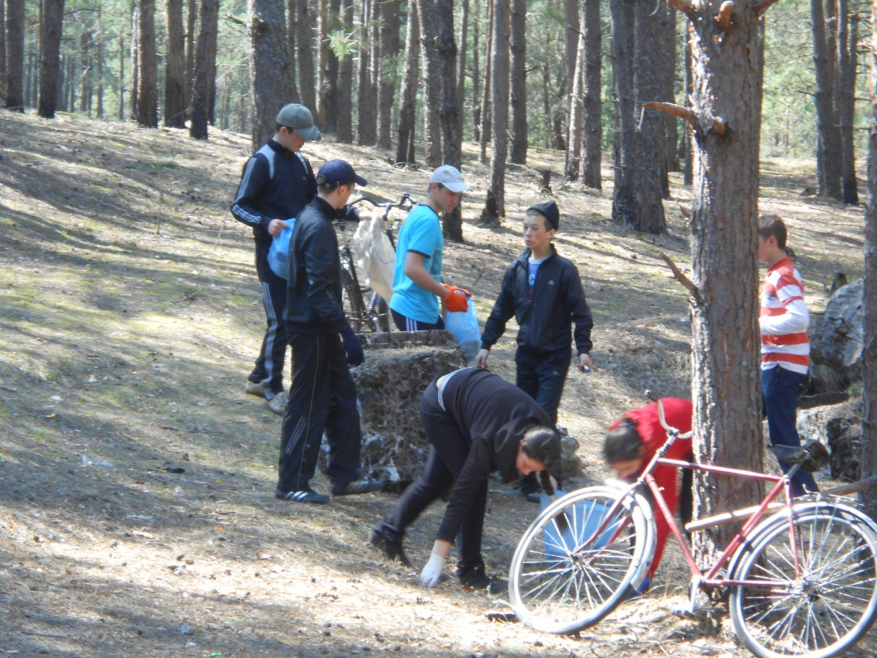
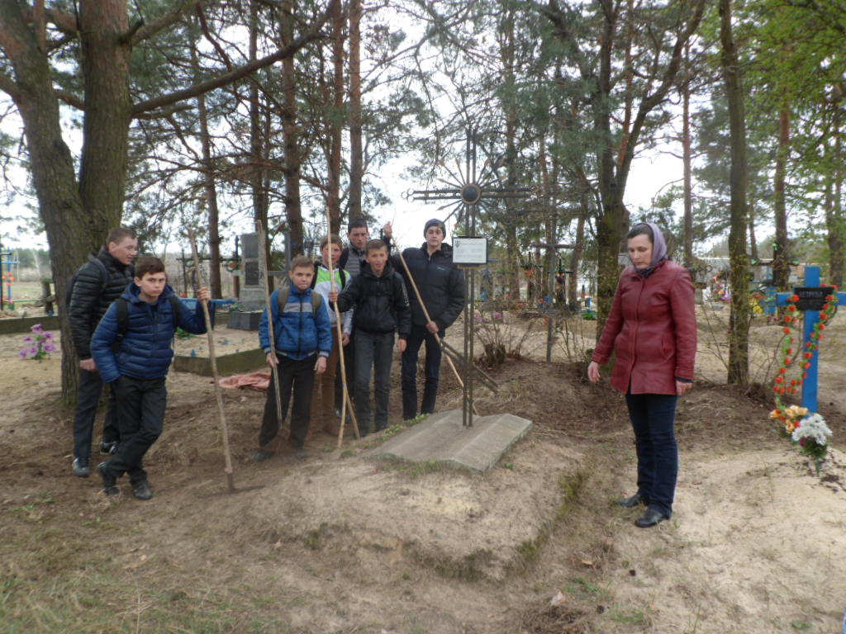
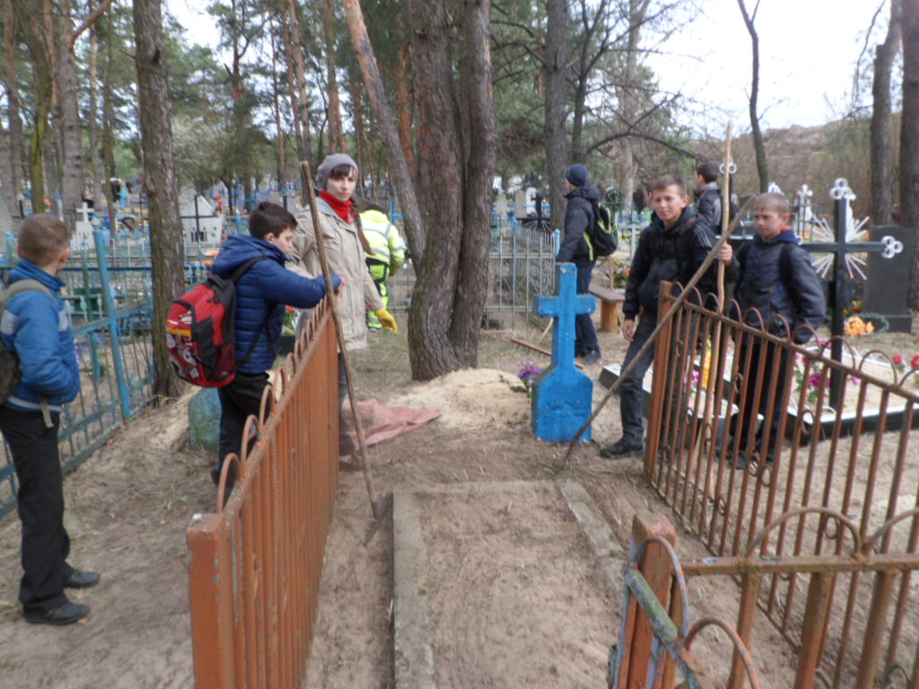
Ековелопробіг

Slide 27
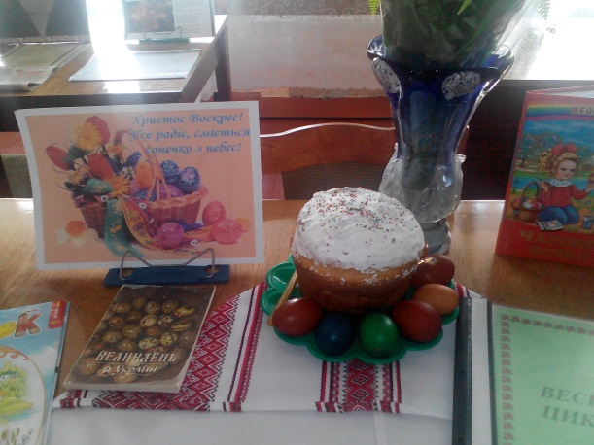
«Великдень всіх нас на гостину просить»

Slide 28
Ювілей рідної бібліотеки

Slide 29
Засідання клубу за інтересами

Slide 30
Засідання клубу за інтересами

Slide 31
Екскурсії до бібліотеки

Slide 32
Бібліотека… древня і вічно юна оселя людського розуму.
Ряди книжкових полиць містять у собі допитливий науковий пошук, насолоду прекрасним, здобуття знань, розвагу і так до нескінченості.
Бібліотека добрий чарівник, до якого приходять ледь навчившись читати.

